Slide 1
Корекція розвитку
9 клас
(арт)
Паперопластика

Slide 2
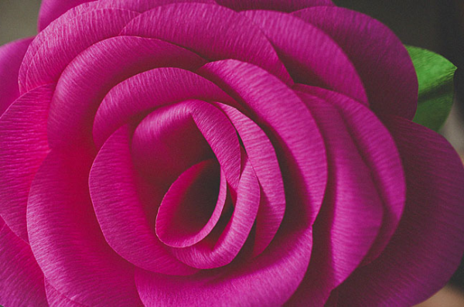
Вітаю вас, 9 клас! Маю надію, що ви всі здорові і скучили за моїми уроками ;) Не сумуємо! А вигадуєм щось цікаве! Продовжуєм розвивати наші пальчики і на карантині))) Робимо троянди з гофропаперу.
Влаштуй тематичну фотосесію з квітами!

Slide 3
Справжні квіти зривати шкода, а ось троянди з гофрованого паперу — як раз те, що треба. Здивуй близьких незвичайним дизайнерським рішенням .
Тобі знадобляться:
гофрований папір (рожевий і зелений),
дріт або довгі тонкі палички для стебел,
зелена флористична стрічка,
ножиці.

Slide 4
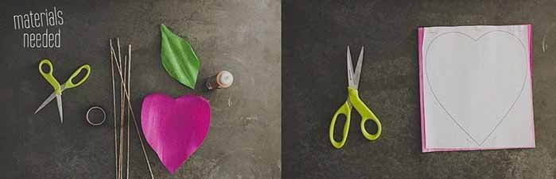
Перед початком роботи виготов шаблон-сердечко для пелюсток троянди. Розмір вибирай на свій розсуд.

Slide 5
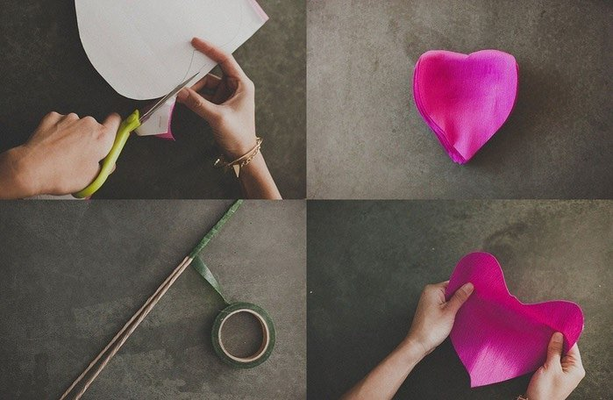
1. Перенеси шаблон на гофрований папір. Щоб прискорити процес, згорни його в кілька разів, закріпивши по кутах степлером, приклади шаблон і вирізай пелюстки. Тобі знадобиться близько 10 таких сердечок.
Важливо знати! Вирізаючи пелюстки, врахуй, що гофрування має йти вздовж пелюстки, щоб її легко можна було розтягнути в ширину.
2. Акуратно розтягни кожне сердечко, як показано на фото.
3. Обмотай дріт флористичної стрічкою.

Slide 6
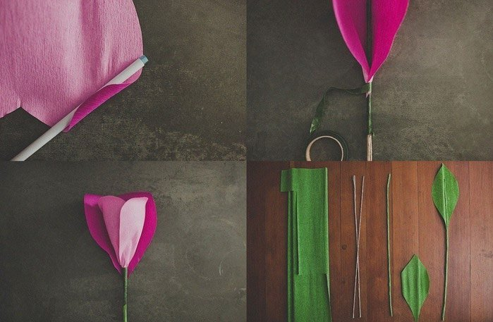
4. Верхні частини сердечок накрути на ручку.
5. Тепер обмотай однією з пелюсток стебло троянди і закріпи його тейп-стрічкою. Те ж саме зроби і з іншими пелюстками. Стеж, щоб кожна пелюстка була надійно зафіксована.
6. Щоб виготовити листя, візьми кілька відрізків дроту, обмотай тейп-стрічкою і прикріпи заздалегідь вирізані листочки з гофри.

Slide 7
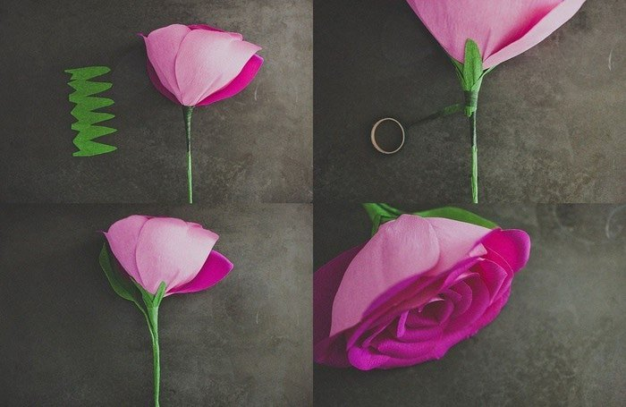
7. З гофропаперу зеленого кольору виготов чашолистик, примотай до квітки. Те ж саме зроби з листочками троянди.

Slide 8
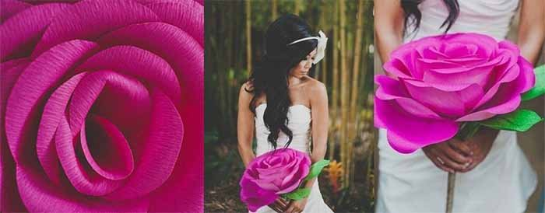
Розкішна троянда готова стати родзинкою інтер'єру або… зіркою фотосесії!
Гарного настрою!
Зроби це до 24 квітня, будь ласка. І результат сфотографуй- для звіту.

